Slide 1
Образовательный процесс: роль урочной и внеурочной деятельности в формировании УУД обучающихся
Логинов Дмитрий Александрович, ст.преподаватель кафедры управления образованием ГАОУ ДПО «СарИПКиПРО»
energy.lda@gmail.com

Slide 2
Требования к структуре основной образовательной программы ступени общего образования
Зафиксировано наличие частей, обязательной и формируемой участниками образовательного процесса, а также их соотношение:
ФГОС НОО: 80% и 20%;
ФГОС ООО: 70% и 30%;
Проект ФГОС С(П)ОО: 40% и 60%.
Часть, формируемая участниками образовательного процесса предусматривает*:
учебные занятия для углубленного изучения отдельных обязательных учебных предметов;
учебные занятия, обеспечивающие различные интересы обучающихся, в том числе этнокультурные.
(реализацию индивидуальных проектов и внеурочную деятельность*)
Определены разделы ООП и представлены их характеристики.
Осуществлена интеграция* учебной и внеурочной деятельности при реализации ООП.

Slide 3
Структура основной образовательной программы основного общего образования
Пояснительная
записка
Планируемые
результаты
Система
оценки
1. Ц е л е в о й р а з д е л
Программа
развития
УУД
Программы
отдельных учебных
предметов (курсов)
Программа
воспитания и
социализации
Программа
коррекционной
работы
Формирование
и развитие ИКТ-
компетентности
Духовно-
нравственное
развитие и
воспитание
Формирование экологической
культуры, культуры здорового
и безопасного образа жизни
Учебно-исследовательская
и проектная деятельность
Социализация,
профессиональная ориентация
2. С о д е р ж а т е л ь н ы й р а з д е л
3. О р г а н и з а ц и о н н ы й р а з д е л
Учебный
план
Система условий
реализации ООП

Slide 4
Требования ФГОС ООО:
В целях обеспечения индивидуальных потребностей обучающихся в основной образовательной программе основного общего образования предусматриваются:
учебные курсы, обеспечивающие различные интересы обучающихся, в том числе этнокультурные;
внеурочная деятельность.

Slide 5
В рамках внеурочной деятельности ОУ определяет:
Направления внеурочной деятельности;
Формы организации внеурочной деятельности;
Принцип чередования учебной и внеурочной деятельности;
Необходимость разработки индивидуальных учебных планов, в рамках которых формируется индивидуальная траектория развития обучающегося.

Slide 6
Виды внеурочной деятельности
игровая деятельность,
познавательная деятельность,
проблемно-ценностное общение,
досугово-развлекательная деятельность (досуговое общение),
художественное творчество,
социальное творчество (социально значимая волонтерская деятельность),
трудовая (производственная) деятельность,
спортивно-оздоровительная деятельность,
туристско-краеведческая деятельность.

Slide 7
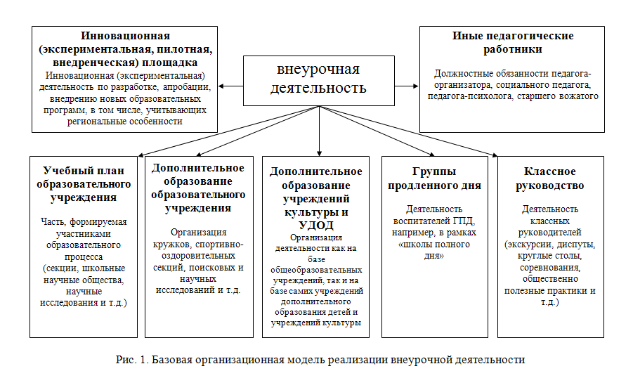
Организационная модель внеурочной деятельности

Slide 8
Требования ФГОС ООО:
При отсутствии возможности для реализации внеурочной деятельности образовательное учреждение в рамках соответствующих государственных (муниципальных) заданий, формируемых учредителем, использует возможности образовательных учреждений дополнительного образования детей, организаций культуры и спорта.

Slide 9
Требования ФГОС ООО:
В период каникул используются возможности организаций отдыха детей и их оздоровления, тематических лагерных смен, летних школ, создаваемых на базе общеобразовательных учреждений и образовательных учреждений дополнительного образования детей.

Slide 10
Требования ФГОС ООО:
Условия реализации ООП ООО …
…
развития личности, способностей, удовлетворения познавательных интересов, самореализации обучающихся, в том числе одаренных и талантливых, через организацию учебной и внеурочной деятельности, социальной практики, общественно-полезной деятельности, систему кружков, клубов, секций, студий с использованием возможностей учреждений дополнительного образования детей, культуры и спорта;

Slide 11
Формы организации внеурочной деятельности
Круглые столы
Конференции
Диспуты
Экскурсии
Кружки
Секции
Школьные научные
общества
Олимпиады
Исследования
Общественно
полезные практики

Slide 12
Классификация результатов внеурочной деятельности
Третий уровень
Приобретение опыта самостоятельного общественного действия
Второй уровень
Приобретение опыта переживания и позитивного отношения к базовым ценностям
Первый уровень
Приобретение социальных знаний
Каждому уровню результатов внеурочной деятельности соответствует своя образовательная форма

Slide 13
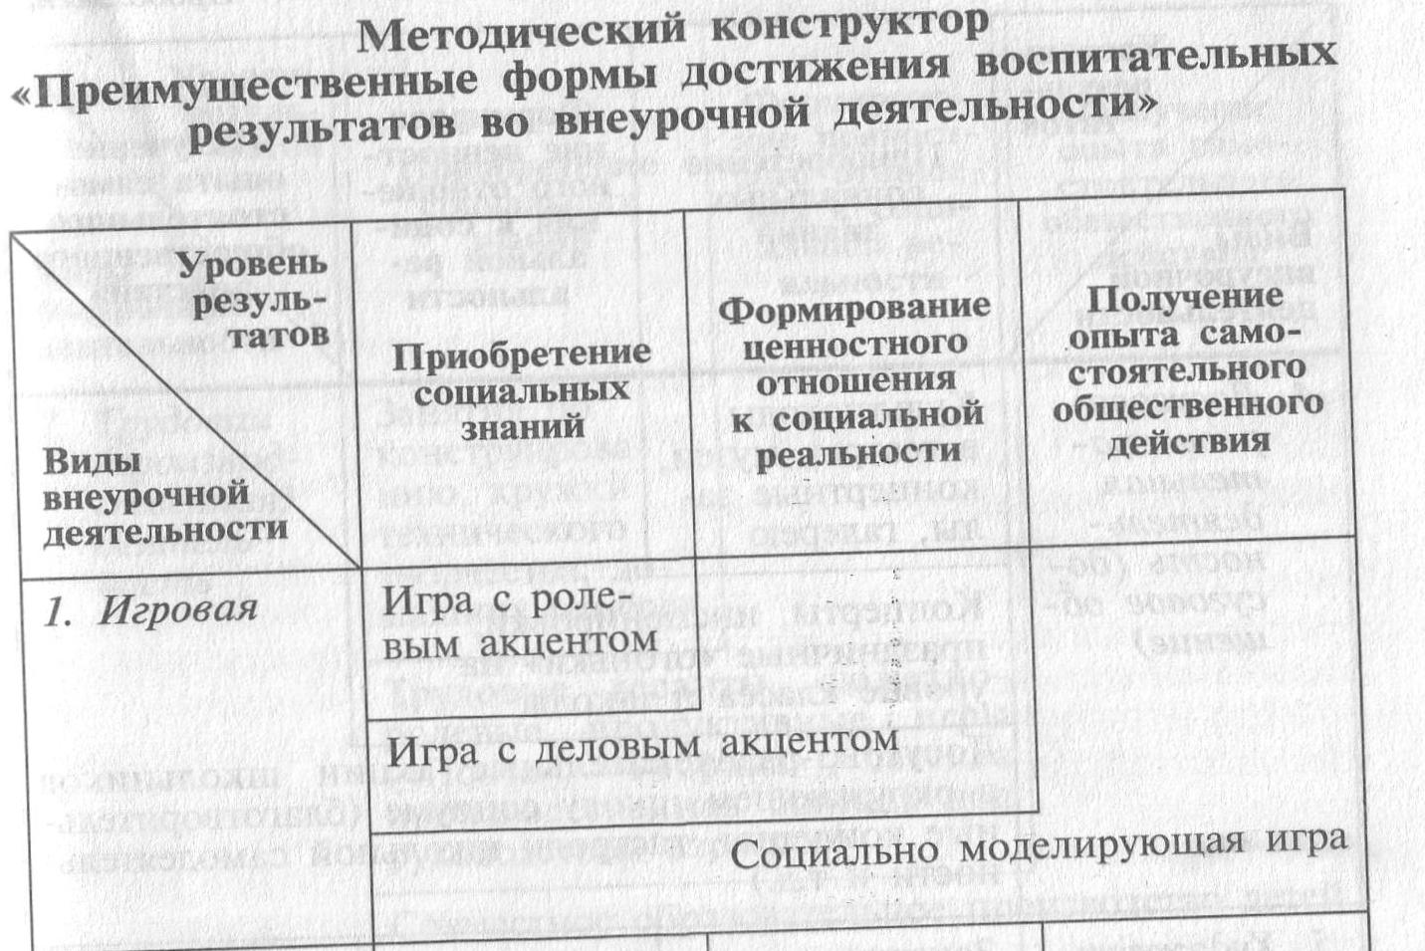
Формы организации внеурочной деятельности. Методический конструктор

Slide 14
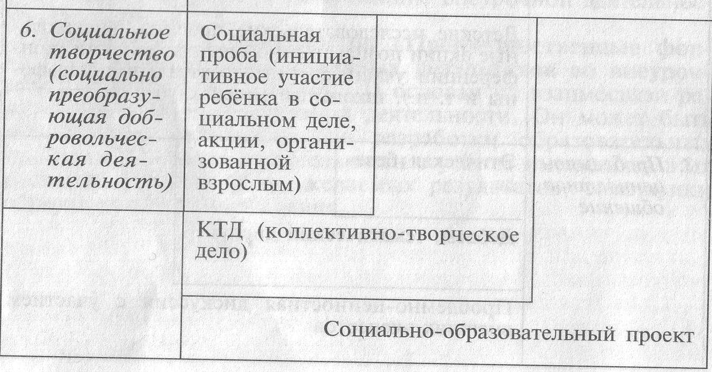
Формы организации внеурочной деятельности. Методический конструктор

Slide 15
Организационные формы образовательного процесса в единстве урочной и внеурочной деятельности. Школа полного дня
Технологические особенности:
концентрация учебной деятельности в первой половине дня, прежде всего за счет введения спаренных уроков;
урок и домашняя подготовка координируются одним и тем же учителем-предметником или группой учителей;
единой системы уроков и внеурочной деятельности по предмету;
новое место в деятельности школы начинает занимать библиотека.
Notes:
15

Slide 16
Формы организации образовательного процесса: школа полного дня
1918 г. – открытие первых клубов для детей, трудовые колонии, игровые площадки.
1920-е – Петроград – школы-клубы как основная форма образования подростков.
1925 г. – первые фабрично-заводские семилетки в крупных промышленных центрах.
1956 г. – сентябрь – школы-интернаты как «очаг передового воспитания».
1960 г. – организация школ с продленным днем.

Slide 17
Формы организации образовательного процесса: школа полного дня
Подходы к построению полного дня
Первый вариант: традиционный.
Первая половина дня – уроки, вторая – развивающие занятия.
МИНУС: самостоятельная учебная деятельность приходится на время спада работоспособности.
Второй вариант: дробная архитектура.
До обеда: уроки по основным предметам – отдых – самостоятельная работа.
После обеда: курсы эстетического воспитания, развивающие кружки, клубная работа.
МИНУС: затягивается первая половина дня прия 45 минутных уроках
Notes:
17

Slide 18
Организационные затруднения Школы полного дня
Противоречие между желаниями детей, их родителей и возможностями образовательного учреждения.
Сложности в составлении расписания.
Решение вопросов оплаты труда.
Материально-техническое оснащение ОУ.
Notes:
18

Slide 19
Возможные пути решения организационных затруднений Школы полного дня
Использование ресурсов общественно-активных родителей.
Социальное проектирование и привлечение ресурсов под социальные проекты – фандрайзинг. Развитие грантовой культуры ОУ.
Создание реально работающей индивидуальной образовательной траектории обучающегося.
Мониторинг потребностей родителей в дополнительных образовательных услугах и их платежеспособности, разработка соответствующих пакетов дополнительных платных образовательных услуг
Notes:
19

Slide 20
Программы внеурочной деятельности
1 тип
комплексные программы
2 тип
программы, ориентированные на достижение результатов определённого уровня
3 тип
4 тип
программы по конкретным видам внеурочной деятельности
5 тип
возрастные образовательные программы
индивидуальные образовательные программы

Slide 21
Содержание программ внеурочной деятельности
достижениям мировой культуры, российским традициям, культурно-национальным особенностям регионов
соответствующему уровню образования
направленностям дополнительных образовательных программ
современным образовательным технологиям

Slide 22
Направленность содержания программ внеурочной деятельности
создание условий для развития личности ребёнка;
развитие мотивации личности ребёнка к познанию и творчеству;
обеспечение эмоционального благополучия ребёнка;
приобщение обучающихся к общечеловеческим ценностям.

Slide 23
Направленность содержания программ внеурочной деятельности
профилактику асоциального поведения;
создание условий для социального, культурного и профессионального самоопределения, творческой самореализации личности ребёнка, его интеграции в системе мировой и отечественной культур;
целостность процесса психического и физического, умственного, духовного развития личности ребёнка;
укрепление психического и физического здоровья детей;
взаимодействие педагога дополнительного образования с семьёй.

Slide 24
Структура программ внеурочной деятельности
1. Титульный лист;
2. Пояснительная записка;
3. Учебно-тематический план;
4. Содержание изучаемого курса;
5. Методическое обеспечение программы;
6. Список литературы.

Slide 25
Требования ФГОС ООО:
Условия реализации ООП ООО …
…
индивидуализации процесса образования посредством проектирования и реализации индивидуальных образовательных планов обучающихся, обеспечения их эффективной самостоятельной работы при поддержке педагогических работников и тьюторов;

Slide 26
НОРМАТИВНО-ПРАВОВОЙ ОСНОВОЙ ОБУЧЕНИЯ ПО ИНДИВИДУАЛЬНЫМ УЧЕБНЫМ ПЛАНАМ ЯВЛЯЮТСЯ:
Закон «Об образовании», который указывает, что «…обучающиеся всех образовательных учреждений имеют право на получение образования в соответствии с государственными образовательными стандартами, на обучение в пределах этих стандартов по индивидуальным учебным планам, на ускоренный курс обучения. Обучение граждан по индивидуальным учебным планам в пределах государственного образовательного стандарта <…> регламентируется уставом данного образовательного учреждения» (п.1 ст. 50);
ООП ООО;
Уставы общеобразовательных учреждений, реализующих практику индивидуальных учебных планов;
Положение об ИУП, включающем условия его сопровождения.

Slide 27
Основы деятельности тьютора

Slide 28
Чем тьюторская деятельность отличается от других видов педагогической деятельности?

Slide 29
Тьютор – это особый педагог, который работает с принципом индивидуализации и сопровождает построение индивидуальной образовательной программы.
Тьюторская компетентность– это компетентность современного учителя, позволяющая ему сопровождать индивидуальные учебные программы.

Slide 30
Полное тьюторское действие
Создание «избыточной» образовательной среды .
«Навигация» выбора.
Обсуждение стратегии следующего шага.

Slide 31
Индивидуализация в среднем образовании: методический аспект
НАЧАЛЬНАЯ ШКОЛА:
От стихийных познавательных интересов к устойчивым

Slide 32
Индивидуализация в среднем образовании:
методический аспект
ПОДРОСТКОВАЯ ШКОЛА:
«окультуривание»
познавательных интересов
(проектирование, исследование,
творческая деятельность)

Slide 33
Индивидуализация в среднем образовании:
методический аспект
СТАРШАЯ ШКОЛА:
Профильное обучение
как социальная
реализация
познавательных интересов

Slide 34
Модель развития компетентности
знать
уметь
владеть
быть

Slide 35
Проектируемый цикл встречи с обучающимися (цикл тьюториала)
Завер-шение
Начало
Развитие

Slide 36
Типовые задачи тьютора во взаимодействии с обучающимися
Знакомство
(вхождение в деятельность)
«Размораживание»
Организация изучения
Организация групповой и индивидуальной работы
Организация обратной связи (рефлексия)

Slide 37
Проект тьюториала
БЫТЬ
Знакомство
НАЧАЛО
Размораживание
ВЛАДЕТЬ
РАЗВИТИЕ
Организация изучения
УМЕТЬ
Организация групповой и индивидуальной работы
ЗАВЕРШЕНИЕ
ЗНАТЬ
Организация обратной связи

Slide 38
Регламентация деятельности тьютора
Описание услуги в Уставе.
Положение о тьюторском сопровождении ИОП.
Программа тьюторской работы.
Должностные обязанности тьютора.
Договор с родителями.
График работы тьютора.
Аналитические материалы.

Slide 39
Технологии деятельности тьютора
проектной технологии;
технологии работы с портфолио;
технологии группового и индивидуального консультирования;
тренинговой технологии;
технологии социальных и профессиональных проб;
информационных технологий.

Slide 40
Документация тьютора
тьюторская программа с пояснительной запиской;
журнал по прохождению программы;
ИУП обучающихся группы;
журнал аналитики (анализ итогов диагностики).

Slide 41
Система оплаты работы тьютора:
внесение должности тьютора в штатное расписание за счет его персмотра и оптимизации;
внесение нагрузки педагога-тьютора во внеаудиторную нагрузку педагогов;
разработка показателей качественной работы педагога (портфолио);
организация платных образовательных услуг.

